Slide 1
ELEKTRİK MANYETİZMA
Sığa, Kondansatörler ve Dielektrikler
Doç. Dr. Mehmet BATI

Slide 2
İçerik:
İzole iki iletkenden oluşan sistemin sığası (C).
Basit geometrilere sahip bazı kapasitörlerin sığalarının hesabı.
Seri ve paralel bağlı kapasitörlerde eşdeğer sığa.
Kapasitörde depolanan enerji.
Plakaları arası dielektrikle doldurulmuş kapasitörler.

Slide 3
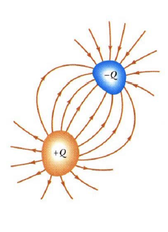
Sığa ve Dielektrikler
Kondansatör ve Sığa
Kondansatör
Bir kondansatörde her hangi iki iletken bir yalıtkanla (ya da boşlukla)
birbirinden ayrılır.
Uygulamada her bir iletken başlangıçta sıfır net yüke sahiptir ve elektronlar
bir iletkenden bir diğerine taşınır.(yüklü iletken)
Bundan sonra,net yük hala sıfır olmasına rağmen iletkenler
eşit büyüklükte ve zıt yükle yüklenir.
Kondansatör Q yüküne sahip olduğunda ,Q>0 ise ,yüksek
potansiyelli iletken +Q diğeri -Q yüküne sahip olur.

Slide 4

Kondansatör ve Sığa
Sığa
Kondansatörü yüklemenin bir yolu ,bu iletkenleri bataryanın zıt terminallerine
bağlamaktır, ki bu iletkenler arasında belirli bir V_{ab} potansiyel farkı oluşturur.
( a-tarafı pozitif yük için ve b- tarafı negatif yük için). Daha sonra
Q ve –Q yükleri yüklendiğinde, batarya bağlantısı kesilir.
Q yükünün büyüklüğü iki katına çıkarılırsa, elektrik alan iki kat güçlenir ve
V_{ab} iki kat büyür.
Bu durumda Q/V_{ab} oranı hala sabittir ve bu C kapasitansı(sığası) olarak
adlandırılır.
-Q
Q
Kondansatör Q yüküne sahip olduğunda ,Q>0 ise, yüksek
potansiyelli iletken +Q, diğeri -Q yüküne sahip olur.

Slide 7
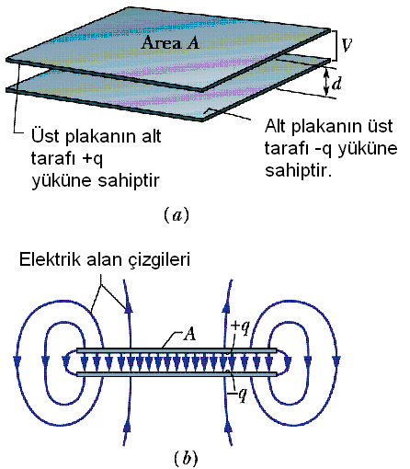
Sığanın hesaplanması
Boşluktaki paralel plakalı kondansatör (Düzlem Kondansatör)
Yük yoğunluğu:
Elektrik alan:
Potansiyel fark:
Sığa:
Sığa sadece kondansatörün geometrisine bağlıdır.
Sığa ,alan A ile doğru orantılıdır.
Plakaları birbirinden ayıran d uzaklığı ile ters
orantılıdır.
Plakalar arasına bir madde yerleştirildiğinde,
onun özellikleri sığayı etkiler.

Slide 9
Sığanın hesaplanması
Birimler
1 F = 1 C²/N m (Note [ε₀]=C²/N m²)
1 μF = 10⁻⁶ F, 1 pF = 10⁻¹² F
ε₀ = 8.85 x 10⁻¹² F/m
Örnek 24.1: 1-F lık bir kondansatörün boyutları

Slide 10
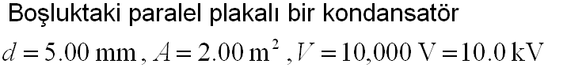
Sığanın hesaplanması
Örnek 24.2: Paralel plakalı kondansatörün özellikleri

Slide 14
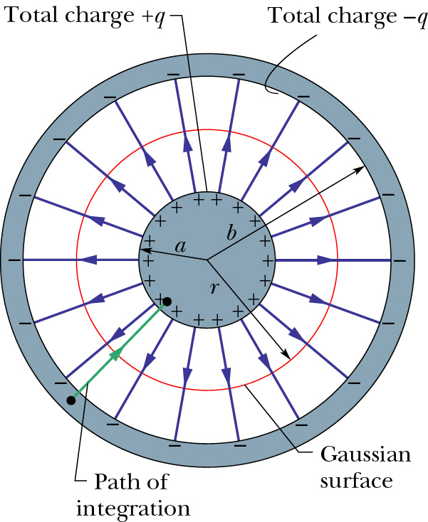




Sığanın hesaplanması
Örnek 24.4: Silindirik kondansatör (L uzunluklu)
Q
-Q
Dış metal şerit
r
r
İşaret teli
Çizgi yük yoğunluğu λ

Slide 18
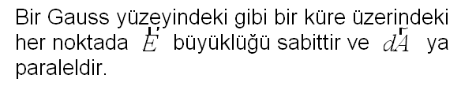
Sığanın hesaplanması
Örnek 24.3: Bir küresel kondansatör
-Q
Gauss kanunundan:
-
-
-
+
+
r_{a}
+
-
-
+
+
r_{b}
r
+
+
+
-
Q
-
-
Bu şekil bir nokta yük için olanla benzerdir.

Slide 20
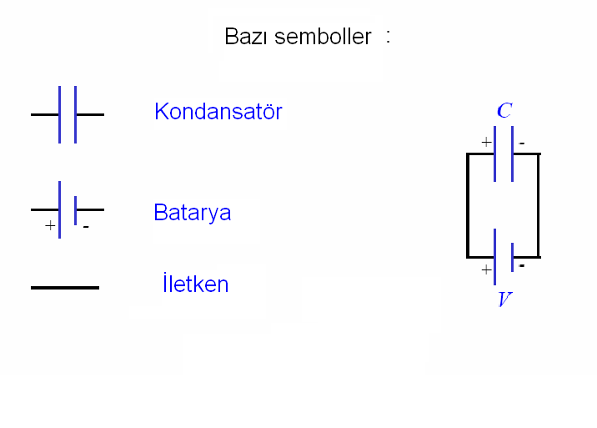
Seri ve paralel Kondansatörler
Seri kondansatörler

Slide 22
Seri ve paralel Kondansatörler
Seri kondansatörler
a
c
b
Seri kombinasyondaki eşdeğer sığa, V Potansiyel farkı aynı olduğunda,
kombinasyonla aynı Q yüküne sahip tek bir kondansatörün sığası ile
belirlenir.

Slide 25
Paralel Kondansatörler
a
b
Paralel kombinasyonun sığası, benzer Q=Q₁+Q₂ toplam yüküne ve potansiyel
farkına sahip tek bir kondansatörünkine eşittir.

Slide 29
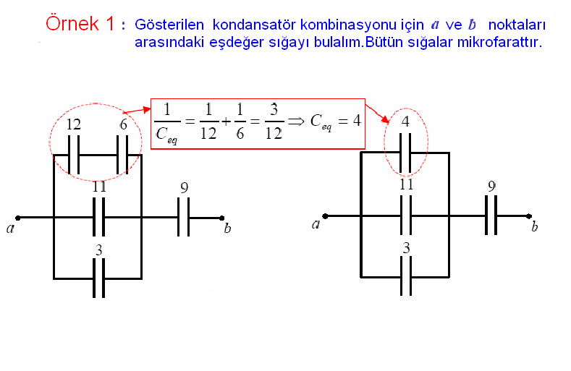
Kondansatör Ağları

Slide 30
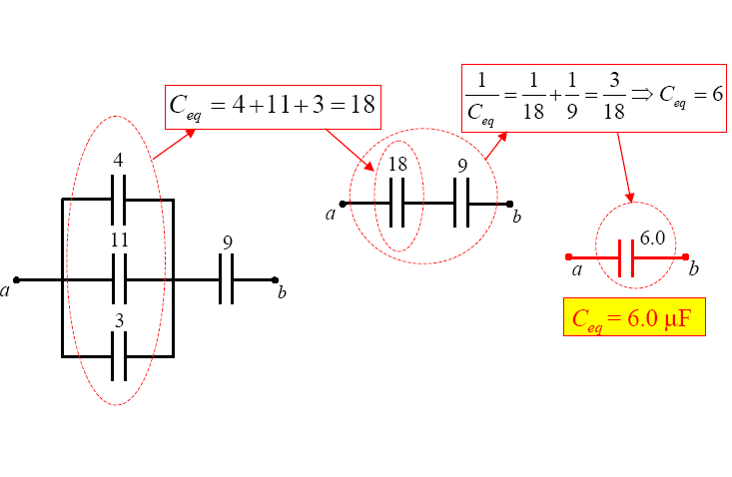
Kondansatör ağları

Slide 32
Enerji depolama ve Elektrik alan enerjisi
Bir kondansatörü yüklemek için yapılan iş
Son potansiyel farkı V ve max yükü Q olana kadar yüklenen bir kondansatör
yükleme süreci düşünelim.
Yüklenme süreci esnasında bir ara durumda, yükü q ve potansiyel farkı v olsun.
Bu durumda dq ilave bir yük unsurunu taşımak için yapılması gereken iş:
Kondansatörün q yükünü sıfırdan Q ya kadar artırmak için yapılması gereken
toplam iş:

Slide 33
Enerji depolama ve Elektrik alan enerjisi
Yüklü kondansatörün potansiyel enerjisi
Yüksüz bir kondansatörün potansiyel enerjisi sıfır olarak bulunur.
Bununla birlikte, önceki slayttaki W, yüklenmiş kondansatörün U potansiyel
enerjisine eşittir.
Kondansatörü yüklemek için yapılması gereken toplam iş, toplam Q yükü ile
yüklenme süreci sırasında potansiyel farkın orta değeri olan (1/2)V nin
çarpımına eşittir.

Slide 34
Enerji depolama ve Elektrik alan enerjisi
Elektrik Alan enerjisi
Biz fazla enerjinin plakalar arasındaki bölgede depolandığını
düşünebiliriz.
Birim hacimdeki enerji olan, u enerji yoğunluğunu bulalım
Bölgenin hacmi
Bu ilişki her elektrik alan için doğrudur.

Slide 36
Enerji depolama ve Elektrik alan enerjisi
Örnek 24.9: Depolanan enerjiyi hesaplamanın iki yolu
Örnek 24.3 deki küresel kondansatörü düşünelim
Bu kondansatörde depolanan enerji:
İki iletken küre arasındaki elektrik alan:
İçteki kürenin içindeki elektrik alan sıfırdır
Dıştaki kürenin iç yüzeyinin dışındaki elektrik alan sıfırdır.

Slide 37
Dielektrikler (Yalıtkanlar)

Slide 39
Dielektrikler
Dielektrik maddeler
Kondansatörün iletken plakaları arasına iletken olmayan materyal (dielektrik)
koyulduğunda ,aynı Q yükü depolanmışken, sığanın arttığı deneysel olarak
bulunmuştur.
Dielektrik sabiti κ (= K ders kitabında) aşağıdaki gibi bulunur :
Yük sabitken,
Madde
κ
Madde
κ
Boşluk
1
Mika
3-6
Hava(1 atm)
1.00059
Mylar
3.1
Teflon
2.1
Plexiglas
3.40
Polyethelene
2.25
Su
80.4

Slide 40


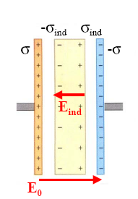

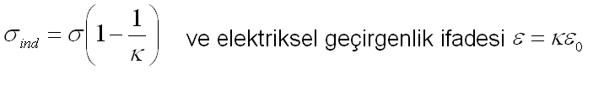

Dielektrikler
İndüklenen yük ve Polarizasyon(kutuplanma)
Plakalar arası boşluk olan zıt yüklü iki paralel plaka düşünelim.
Şimdi, dielektrik sabiti κ olan dielektrik madde yerleştirelim;
Elektrik alandaki yükün kaynağı, dielektrik maddedeki negatif ve
pozitif yüklerin yeniden dağılımıdır (net yük sıfır).
Bu yeni dağılım polarizasyon olarak adlandırılır ve bu, indüklenen
yükleri ve orijinal elektrik alanı kısmen kaldıran alanı üretir.

Slide 48
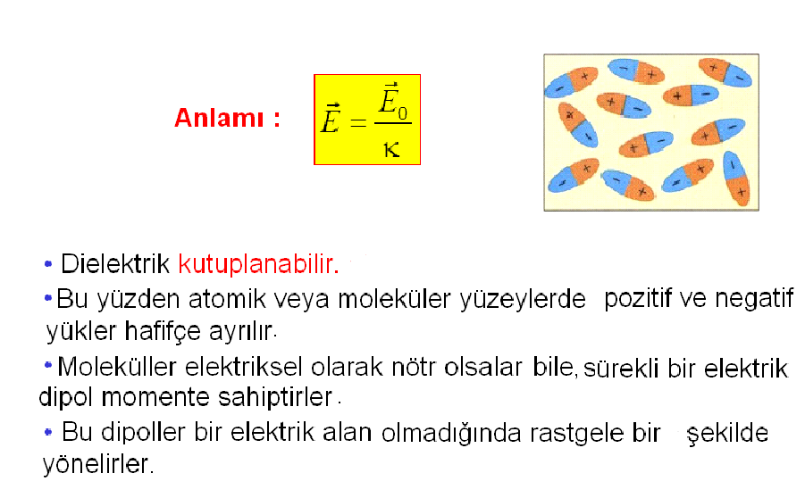
Dielektrikler
İndüklenen yüklerin moleküler modeli

Slide 49
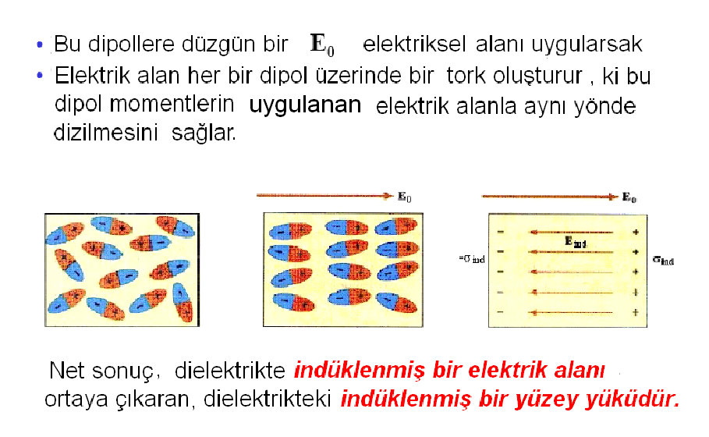
Dielektrikler
İndüklenen yüklerin moleküler modeli

Slide 50
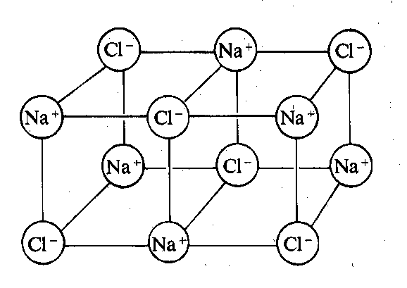
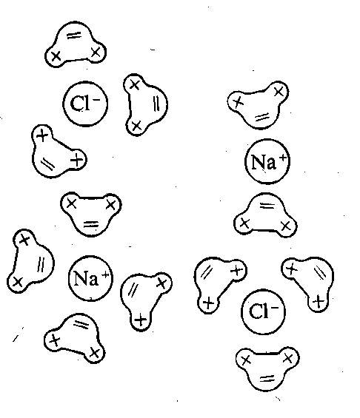
Dielektrikler
Tuzun çözünme sebebi
Na⁺ veCl⁻ iyonları arasında elektrostatik etkileşimin sonucu oluşan NaCl, normalde katı kristal yapıdadır.
Su çok büyük bir dielektrik sabitine sahiptir. (78). Bu ,birbirleriyle etkileşen atomlar arasındaki alanı azaltır. Kristal kafesi parçalar haline gelir ve çözünür.

Slide 51
Dielektrikler
Dielektriklerde Gauss kanunu
Gauss kanunu:
+
+
-
+
iletken
dielektrik
+
-
+
Kuşatılmış
serbest yük

Slide 55
Kaynaklar
Üniversiteler için FİZİK, Cilt-I,II, 3. Baskı, Bekir KARAOĞLU, Seçkin Yayıncılık, Ankara, 2015.
Fen ve Mühendislik için FİZİK, Cilt I, II, R. A. Serway, R. J. Beichner, Çeviri: K. Çolakoğu (Ed.), Palme Yayıncılık, Ankara, 2012.
Sears ve Zemansky’nin ÜNİVERSİTE FİZİĞİ, 12. Baskı, Cilt 1-2, H.D. Young, R.A. Freedman, Çeviri: H. Ünlü (Ed.), Pearson Education Yayıncılık Ltd. Şti, Aralık-2009.
Fiziğin Temelleri, David Halliday, Robert Resnick, Jearl Walker, Çeviri: Bülent Akınoğlu, Murat Alev, Palme Yayıncılık, Ankara.
Üniversiteler için FİZİK-HIZLI ÇALIŞMA KİTABI (Konu Özetli Problem Çözümleri), 1. Baskı, Prof. Dr. Sedat ÖZSOY, Doç. Dr. Mehmet ERTAŞ, Birsen Yayıncılık, İstanbul, 2017.
Temel Fizik, Cilt 1-2 Paul Fishbane, Stephen Gasiorowicz, Stephen Thorton, Çeviri: Cengiz Yalçın, Arkadaş yayın evi.
Fen Bilimcileri ve Mühendisler için Fizik, D.G. Giancoli (Çeviri Editörü: Prof. Dr. Gülsen Önengüt), 4.Baskı, Akademi Yayıncılık 2009, Ankara.
Mustafa POLAT, Leyla TATAR YILDIRIM Genel Fizik Ders Notları
Diğer lisans düzeyinde İngilizce ders kitapları.

